Slide 1
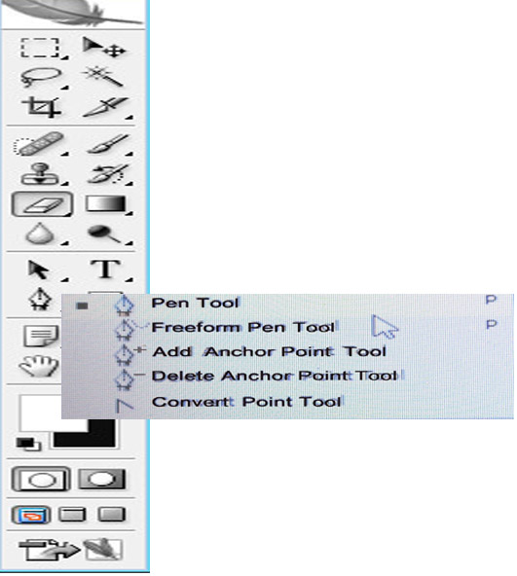
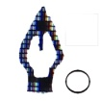
Pen tool
Alt키 : 한쪽 조절 바만 조절할 수 있다.
Ctrl키 : 양쪽 조절 바를 조절할 수 있다.
Ctrl + Enter : 펜 툴로 작업한 영역 선택
: 시작점과 연결한다
Anchor point 추가
Anchor point 삭제
Exclude overlapping
path area
Subtract from path area
Shape layer
Add to path area
path
Intersect path area

Slide 2
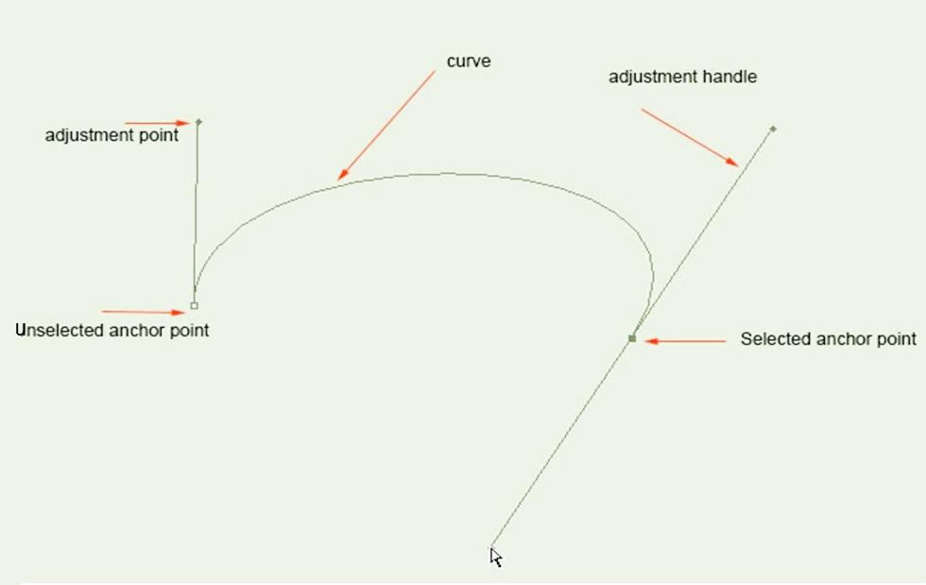
Pen tool

Slide 3
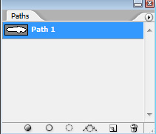
Path tool
펜툴로 그린 선들은 Path에 생성되어 기록됨.
앵커 포인트 이어놓은 자취가 패스.
Path 는 최소 두 개 이상의 앵커포인트가 연결된 선을 뜻한다.
펜툴로 작업창에서 마우스 좌측 버튼을 클릭해 가며 만들어진 패스는 직선 형태나 곡선 형태를 띈다.
Work path는 파란색으로 나타남. 빈여백을 클릭하면 파란색 사라짐.
Ctrl+만들어진 패스레이어 마우스 좌측 버튼 클릭--선택영역 작업 창에 나타남.
펜툴로 또 작업하면 기존 work path 사라짐.work path 클릭하여 Save path해야. Work path가 아닌 새이름 패스로 저장되어지고 jpg나 psd로 저장하면 언제든 불러와 사용 가능

Slide 4
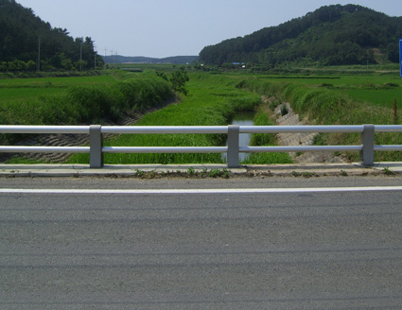
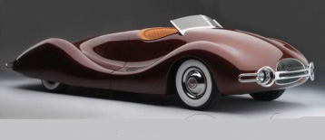
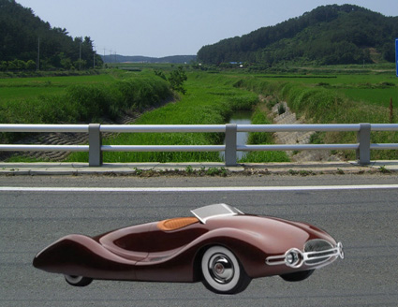
Pen Tool사용하여 사진 합성하기
1
2
1. 사진 두 장 열기 File>Open
번 사진에서 팬 툴로 자동차 부분만 클릭함
2. Ctrl+만들어진 패스레이어 마우스 좌측 버튼 클릭
3. 선택되어진 자동차를 복사 Ctrl+ C
2 번 사진에 붙여 놓기 Ctrl+ V

Slide 5
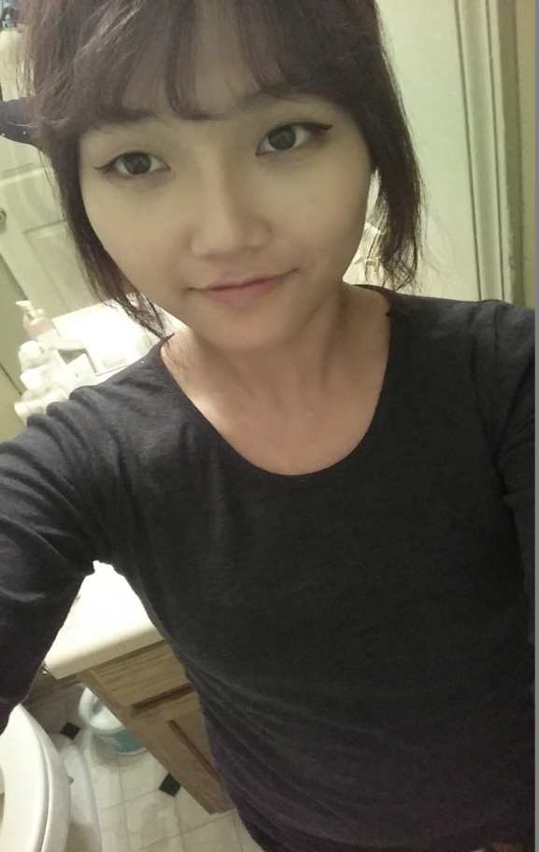
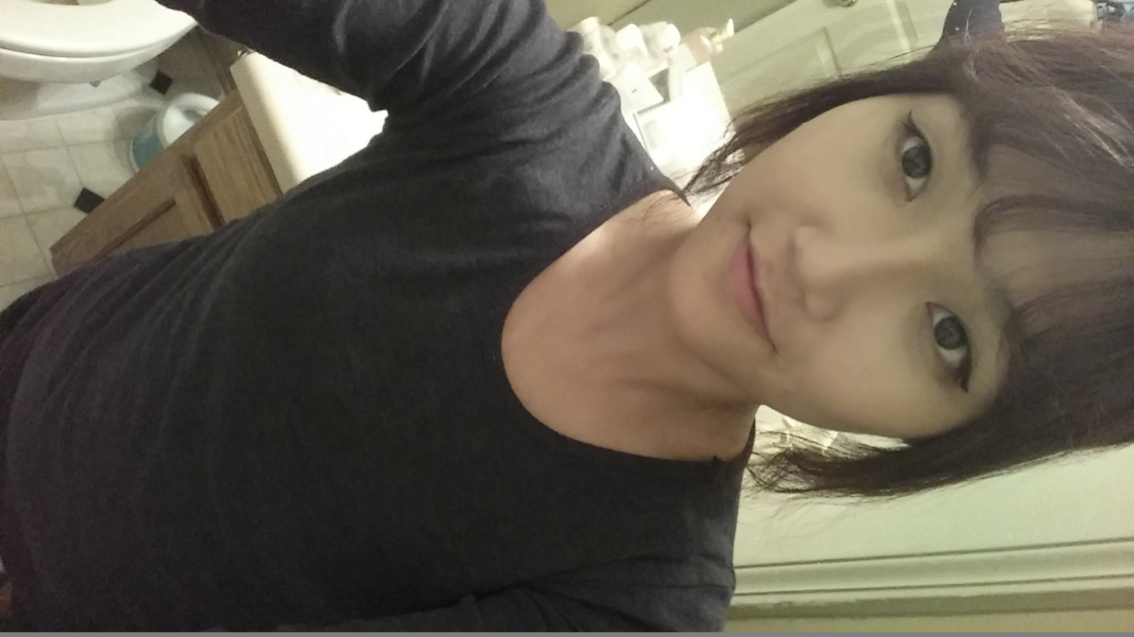
거꾸로 된 사진 똑바로 만들기
열기 File>Open
사진 선택> image> Rotate Canvas
180도 , 90 CW(시계방향), 90CCW(반시계방향)
Flip canvas Horizontal(좌우 방향)
Flip canvas Vertical(위아래방향)

